Slide 1


기계학습을 기반한 일사량 예측 기법의 연구동향 분석 A Literature Survey of Machine Learning-Based Solar Irradiance Forecasting Methods
한태규¹, 김의년¹, 소다영¹, 하휘명², 문지훈¹
¹순천향대학교 빅데이터공학과
²LG 에너지솔루션
{dayeong, eui20n, gksxorb159, jmoon22}@sch.ac.kr, hwmhkr@lgnsol.com

Slide 2
목차
연구 배경
목적
본론
3-1. 논문1 (2018)
3-2. 논문2 (2020)
3-3. 특허 논문3 (2022)
3-4. 논문4 (2018)
3-5. 논문5 (2019)
3-6. 특허6 (2021)
결론

Slide 3
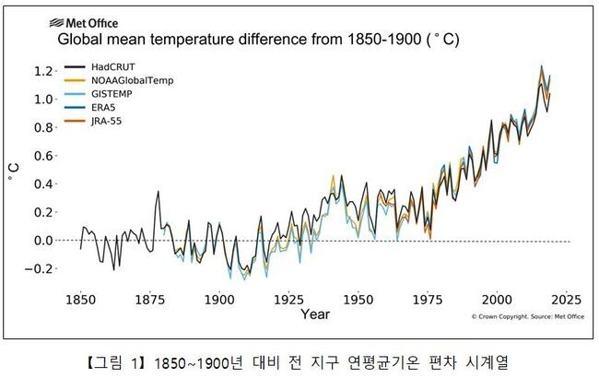
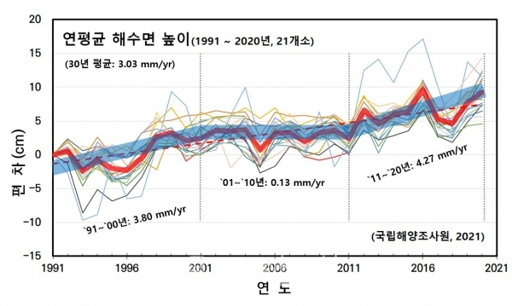
연구 배경
기후 변화 및 에너지 위기 문제
산업혁명 이수 인구증가와 산업화에 의해 화석연료 사용 등으로 대기 중 온실가스 농도가 높아지면서 지구 온난화 발생
산업화 이전(1980년~1900년) 대비 기온 1,1°C 증가
1991년부터 ~ 2020년까지(30년) 우리나라 전 연안의 평균 해수면이 매년 3.03mm씩 높아져 평균 9.1cm 가량 상승
1850년~1900년 대비 전 지구 연평균 기온 편차 시계열(그래프=기상청 제공)
최근 30년간(1991∼2020년) 해수면 높이 변화(21개 조위관측소)

Slide 4
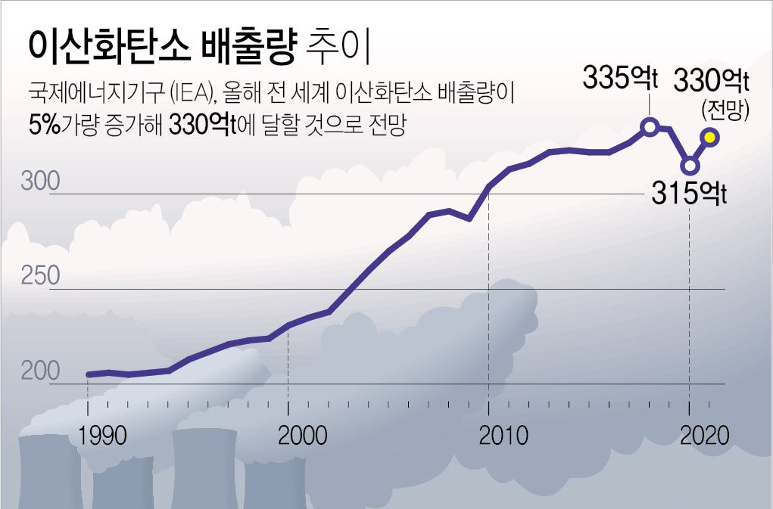
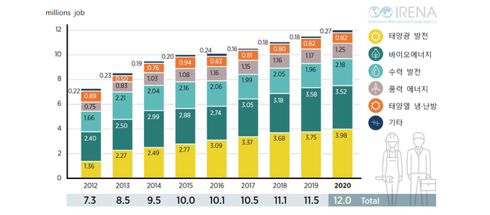
연구 배경
이산화 탄소(CO2) 배출 및 신재생 에너지 산업
IEA (국제에너지 기구) 1990년 이후 지금까지 코로나 팬데믹을 제외한 이산화 탄소 배출량 증가
IRENA (국제 재생 에너지 기구) 신재생 에너지 분야 고용은 2012년 약 730만 명에서 2020년 약 1,200만 명으로 증가
국제 에너지 기구 (IEA) 전 세계 이산화 탄소 배출량 통계
2012 ~ 2020 글로벌 신재생 에너지 고용 현황

Slide 5
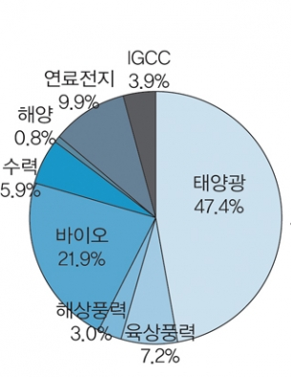
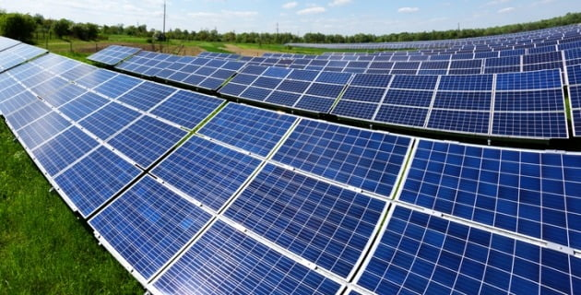
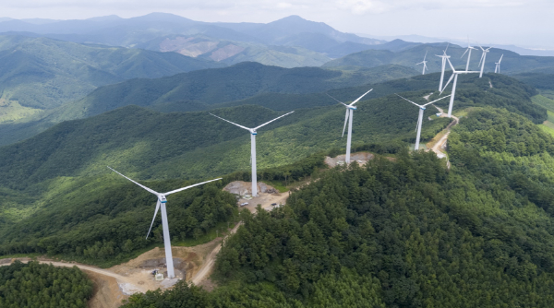
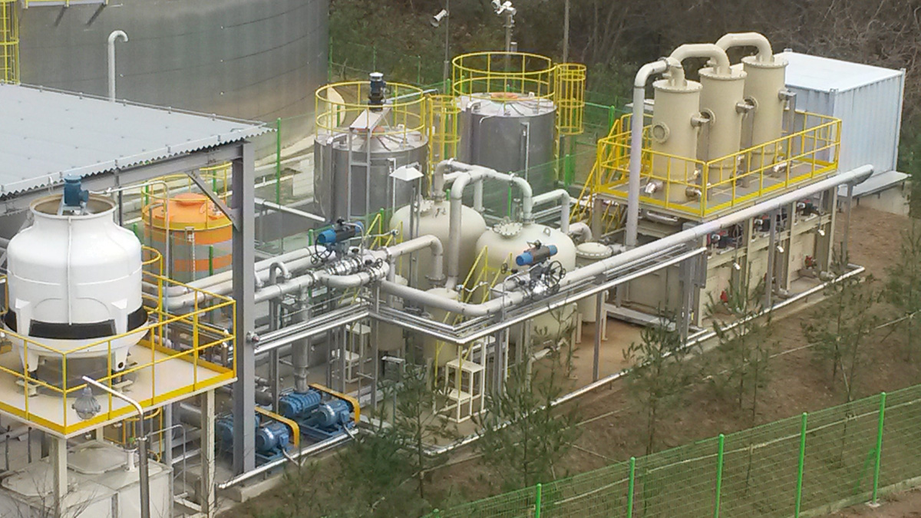
연구 배경
신재생 에너지 발전 비중
2022년 국내 신재생 에너지 비중 태양광, 바이오, 풍력 순으로 비율이 가장 높음
[사진] 게티이미지뱅크
태백귀네미풍력 발전단지 전경
2022년 Electric Power Journal 기사 정부 통계 자료
Bauman 바이오가스 정제소

Slide 6
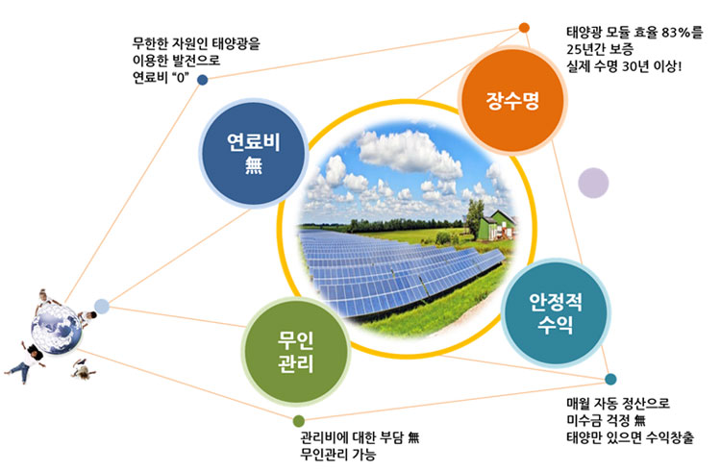
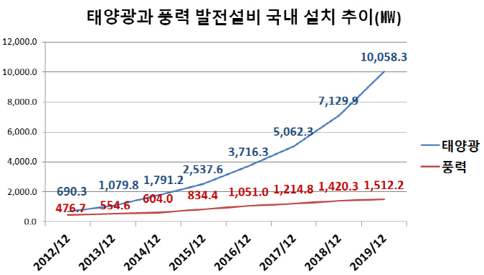
연구 배경
신재생 에너지 태양광 발전의 장점
풍력발전 보다 설치 면적이 작음
유지 보수 비용과 소음이 적음
무한한 자원 태양광을 사용
태양광 전문 설계 업체 ㈜ 에스디 태양광의 장점
풍력, 태양광 발전 설비 비교

Slide 7
목적
중요
태양광 발전 시스템 운영을 위해서는 사전에 정확한 단기 태양광 발전량을 예측하는 것이 중요
태양광 발전량 예측 모델의 주요 요인인 일사량 정보를 수집하는 것이 필수 요소
문제 및 목적
기상청의 동네예보는 기온, 습도와 같은 요인의 예측값은 제공하나, 일사량에 대한 예측값은 제공하지 않음
따라서 정확한 단기 일사량 예측 모델이 요구 국내 여러 기관에서 기계학습을 기반으로 일사량 예측 모델들을 보고를 진행

Slide 8
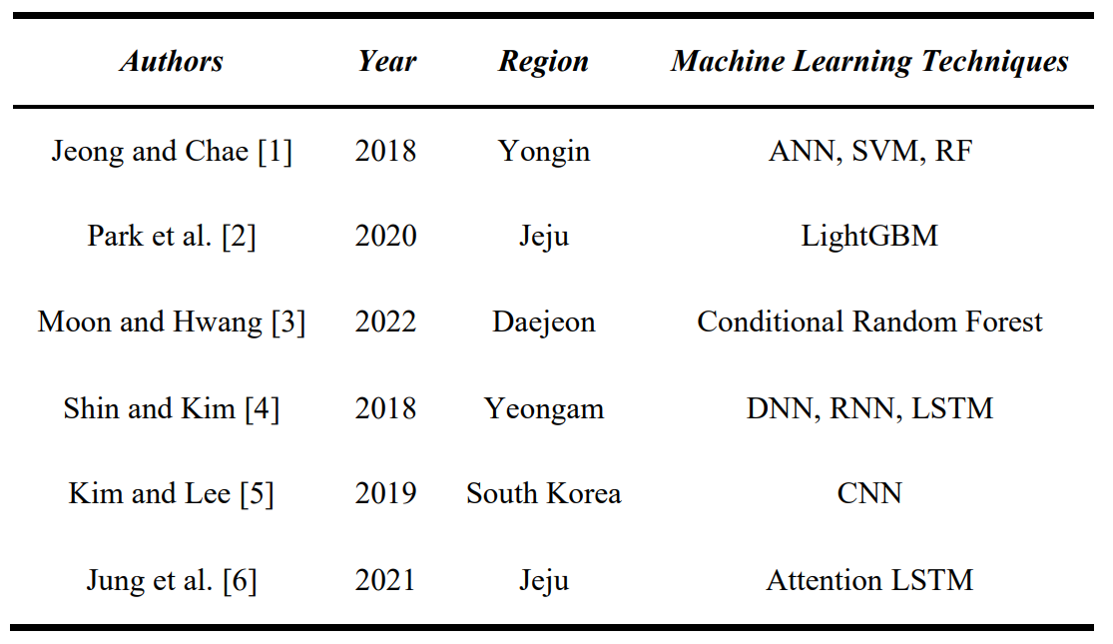
내용
논문 요약
2018년부터 2022년까지의 기계학습 기법을 이용한 예측 모델 구성 사례를 소개함
Table1. 일사량 예측 접근법 요약표

Slide 9
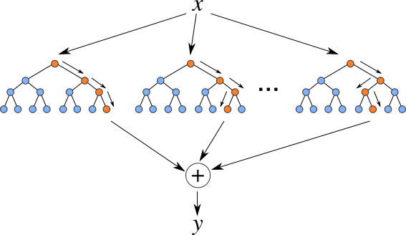
논문1 기계학습을 활용한 기상예측 자료 기반 태양광 발전량 예측 향상 기법
데이터
경기도 용인시 기상예보 2016년 12월 01일 ~ 2016년 12월 31일 (1개월)
일사량 예측 모델 구성 (MAPE %)
랜덤 포레스트 (Random Forest : RF) (12.94%)
서포트 벡터 머신 (Support Vector Machine : SVM) (27.62%)
인공 신경망 (Artificial Neural Network : ANN) (30.69%)
변수 중요도
습도, 풍속, 기온 등이 일사량 예측 모델 구성에 중요한 변수
Figure1. Random forest

Slide 10
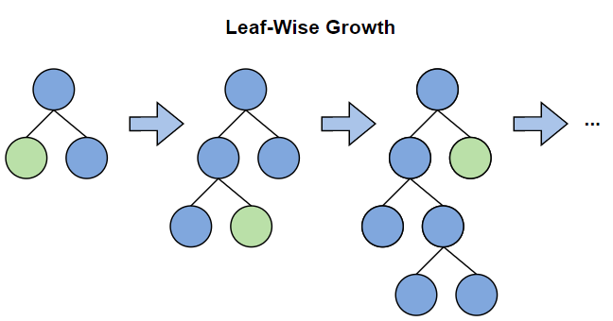
논문2 Multistep-Ahead Solar Radiation Forecasting Scheme Based on the Light Gradient Boosting Machine: A Case Study of Jeju Island
데이터
제주특별자치도 2011년 ~ 2018년 총 8년 데이터 사용
Tree 일사량 예측 모델 구성 (RMSE)
Neural network 일사량 예측 모델 구성 (RMSE)
랜덤 포레스트 (Random Forest : RF) (0.302)
GBM (Gradient Boosting Machine) (0.288)
XGBoost (eXtreme Gradient Boosting) (0.289)
LightGBM (Light GBM) (0.285)
Single-Layer Neural Network (SNN) (0.588)
Deep Neural Network (DNN) (0.545)
Logn short-term memory (LSTM) (0.544)
Attention Mechanism (ATT-LSTM) (0.381)
변수 중요도
습도 예측 모델 구성에 중요한 변수
LightGBM
Tree가 수직적으로 확장되는 방식 일반 트리보다 더 많은 loss, 손실을 줄일 수 있음
Figure2. Light GBM

Slide 11
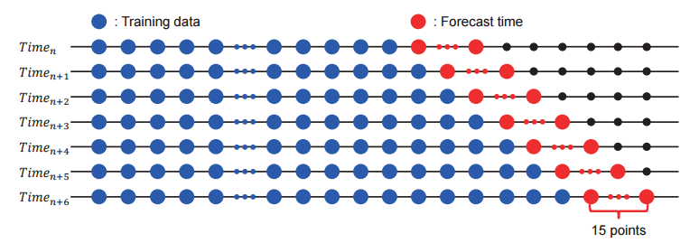
논문3 조건부 랜덤 포레스트 기반의 설명 가능한 일사량 예측
데이터
대전광역시 2018년 6월 기상요인 데이터를 사용 (1개월)
일사량 예측 모델 구성 (RMSE)
조건부 랜덤 포레스트 (Conditional Random Forests : CRF) (166.08)
다중 선형 회귀 (Multiple Linear Regression : MLR) (296.39)
랜덤 포레스트 (Random Forest : RF) (182.75)
의사결정 나무 (Decision Tree : DT) (219.90)
GBM (Gradient Boosting Machine) (176.74)
변수 중요도
Figure3. TSCV 시계열 교차검증
강수량의 학습 유무에 따라 변수 중요도가 달라짐 확인
조건부 랜덤 포레스트 CRF
데이터 부족 문제 해결하기 위해 시계열 교차 검증 을 적용한 조건부 랜덤 포레스트 모델 구성

Slide 12
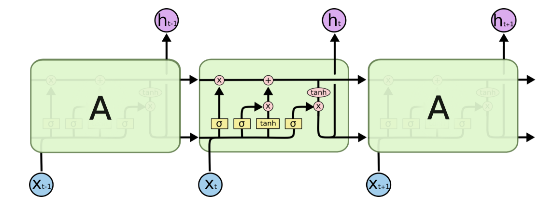
논문4 RNN-LSTM을 이용한 태양광 발전량 단기 예측 모델
데이터
2013년 ~ 2015년(3년)의 영암 발전소 근처의 목포 시간별 기상데이터 사용
일사량 예측 모델 구성 (RMSE)
심층 학습 (Deep neural networks : DNN) (0.227)
순환 신경망 (Recurrent Neural Network : RNN) (0.147)
LSTM (Long short–term memory) (0.145)
Figure4. LSTM ( Long Short – Term Memory )

Slide 13
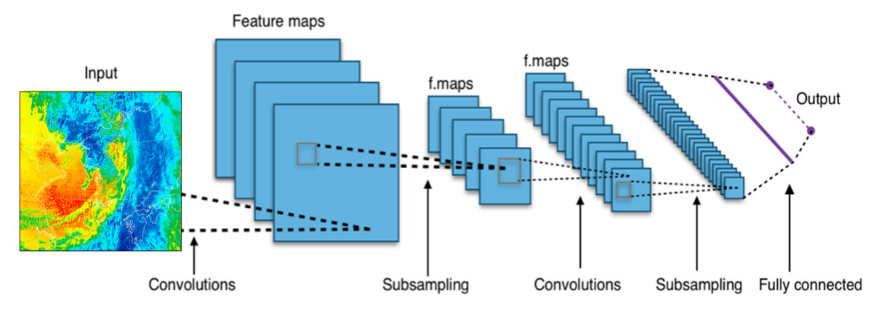
논문5 기상 위성을 이용한 태양광 발전 일사량 예측
데이터
2011년 ~ 2017년 까지의 국가기상위성센터에서 제공하는 표면도달일사량 이미지 사용
일사량 예측 모델 구성
CNN (Convolutional Neural Network)
오차율, 적중률
오차율 : 0.58%
적중률 : 98%
Figure5. CNN ( Convolutional Neural Network )

Slide 14
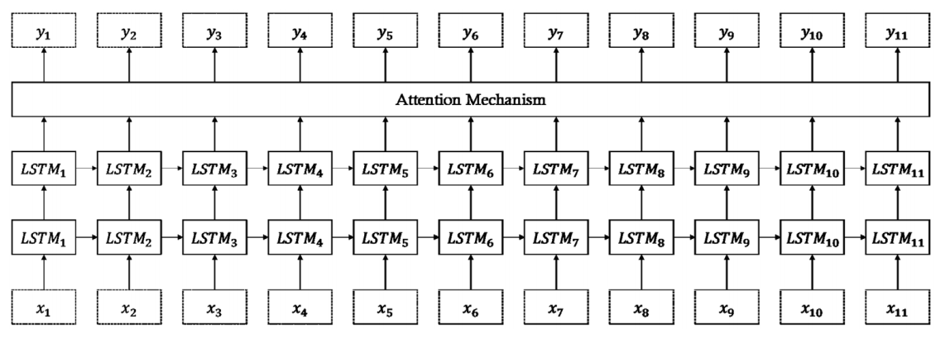
특허6 스마트 아일랜드를 위한 주의 집중 메커니즘 기반의 확률론적 단기 일사량 예측 기법
데이터
제주도 지역, 기상자료개방포털의 기상요인 데이터
2011년 ~ 2018년 총 8년
일사량 예측 모델 구성
ATT-LSTM (Attention Mechanism) (0.394)
LSTM (Long Short – Term Memory) (0.482)
SNN (Single-Layer Neural Network) (0.521)
DNN (Deep Neural Network) (0.492)
Figure6. ATT – LSTM ( Attention Mechanism )
ATT-LSTM
- 주의 집중 메커니즘(Attention Mechanism)은 인코더(Encoder) 디코더(Decoder)로 구성, 디코더 부분에서 인코더와 높은 유사도를 갖는 벡터에 집중적으로 학습 하여 정확한 성능

Slide 15
결론
본 논문에서는 시스템의 효과적인 운영 계획을 수립하기 위해 기계학습 기반의 일사량 예측 모델 구성에 관한 사례를 소개함
여러 개 모델을 조합하여 더 정확한 예측에 도움을 주는 앙상블 학습 기법은 우수한 예측 성능을 도출할 수 있을 뿐만 아니라 변수 중요도를 통해 어떤 독립변수가 모델 구성에 중요한지를 해석할 수 있다는 장점이 있음
심층 학습은 이미지와 같이 테이블 형식이 아닌 데이터에서도 특징을 추출하여 정확한 일사량 예측을 수행할 수 있음을 확인

Slide 16
감사합니다. Q & A

